Slide 1
Презентация по теме:Современные супер-ЭВМ.
Ученицы 11 класса Проказовой Светланы

Slide 2
Что такое супер-эвм?

Slide 3
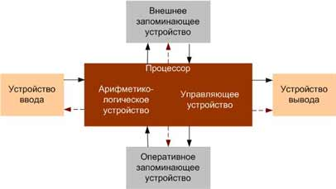
Характерные особенности архитектуры современных супер-ЭВМ.

Slide 5
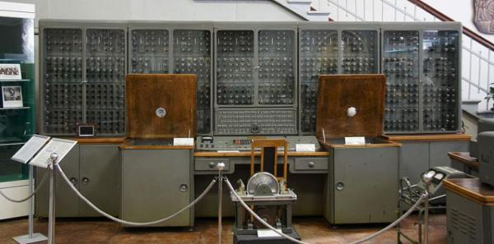
Первые суперкомпьютеры появились уже среди компьютеров второго поколения,они были предназначены для решения сложных задач, требовавших высокой скорости вычислений. Это LARC фирмы UNIVAC, Cray ,Stretch фирмы IBM и "CDC-6600" (семейство CYBER) фирмы Control Data Corporation.Компьютеры, выполняющие параллельно несколько программ при помощи нескольких микропроцессоров, получили название мультипроцессорных систем.

Slide 6
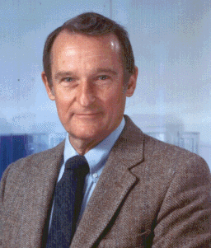
Суперкомпьютеры Cray носят свое имя в честь изобретателя этих машин, американского инженера Сеймура Крея.

Slide 7
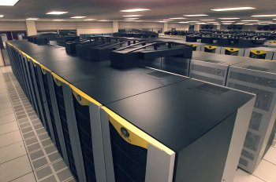
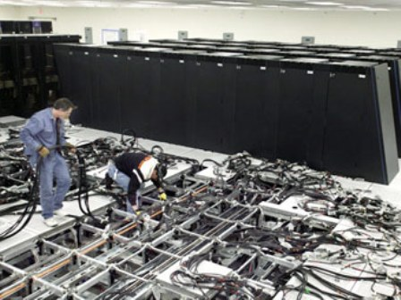
В 30-х Сеймур Крей начал разработку домашних радиоприемников и телефонов, в 50-е начал работу над компьютером на транзисторах, а в 70-х изобрел первые в мире суперкомпьютер. Cray 1 установили в ядерной лаборатории в американском Лос-Аламосе в 1976 году. Объем памяти той машины составлял рекордные по тем временам 8 мегабайт, быстродействие достигало 160 мегафлопс (миллиардов операций в секунду). Его машины обгоняют компьютеры других производителей на протяжении вот уже нескольких десятилетий.

Slide 8
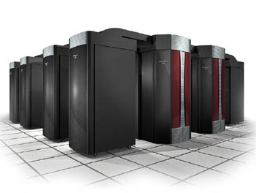
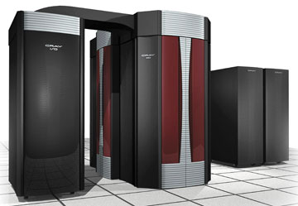
Американская компания Cray официально анонсировала свой новый суперкомпьютер Cray X1, в максимальной конфигурации использующий 4096 процессоров, 65,5 Тбайт оперативной памяти и достигающий производительности в 52,4 терафлопc (триллиона операций в секунду), что на сегодня является рекордным показателем.

Slide 9
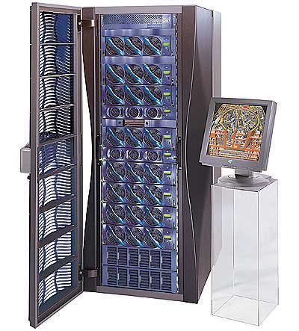
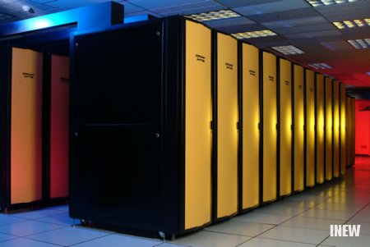
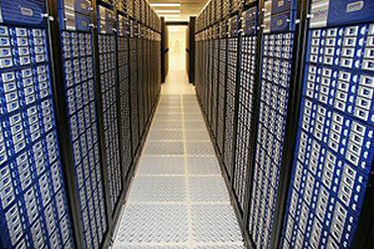
Но время безраздельного господства Cray в мире сверхмощных компьютеров, кажется, подходит к концу. У машин этой фирмы появляются все более и более серьезные соперники.

Slide 10
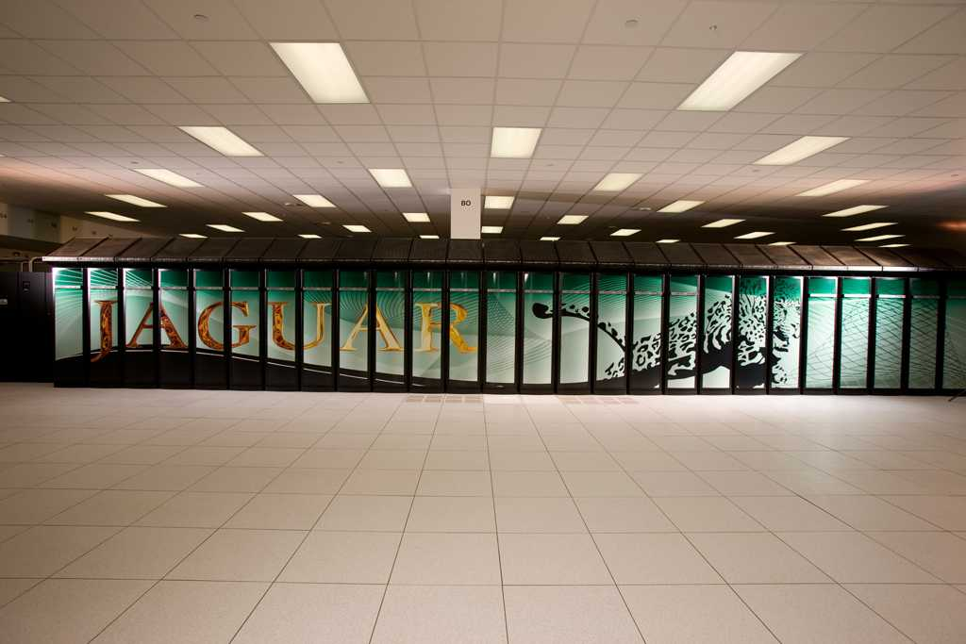
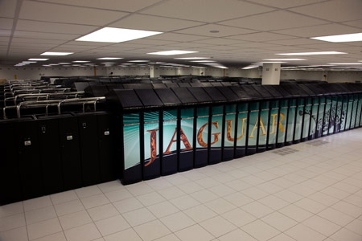
Ягуар» (Jaguar) — суперкомпьютер класса массивно-параллельных систем, размещен в Национальном Центре компьютерных исследований в Окридже, штат Теннеси (National Center for Computational Sciences (NCCS)).

Slide 11
Суперкомпьютер в России
Московский государственный университет им. М. В. Ломоносова, Институт Программных Систем РАН, компания "Т-Платформы" объявили о завершении строительства самого мощного в России, странах СНГ и Восточной Европы суперкомпьютера "СКИФ МГУ", построенного в рамках суперкомпьютерной программы "СКИФ-ГРИД». Общая стоимость комплексного проекта составила 231 млн. руб
В 1996 г. Российской академией наук, Российским фондом фундаментальных исследований и Министерствами образования и науки был создан Межведомственный суперкомпьютерный центр РАН (МСЦ РАН). Возглавил эту работу действительный член РАН, лауреат Государственной премии России Геннадий Иванович Савин. В 1999 году появился отечественный суперкомпьютер. Правда, его быстродействие было в 10 раз ниже, чем у зарубежных аналогов. В последующие годы этот отрыв постоянно сокращался, и сегодня МСЦ РАН входит в мировую десятку вычислительных центров-лидеров, работающих в сфере науки и образовании

Slide 12
